Slide 1

اسم المقرر
الادارة المالية 1
استاذ المقرر
أ/ عبداللطيف الملحم
جامعة الملك فيصل
عمادة التعلم الإلكتروني والتعليم عن بعد
1

Slide 2
المحاضرة التاسعة
الموازنة الرأسمالية وتقدير التدفقات النقدية

Slide 3
الموازنة الرأسمالية وتقدير التدفقات النقدية
طرق حساب الاهلاك: هناك اكثر من طريقة تستطيع المنشأة من خلالها بحساب الاهلاك, ومن اهم الطرق الشائعة لحساب الاهلاك:
1- طريقة القسط الثابت
2- طريقة الاهلاك المتناقص

Slide 4
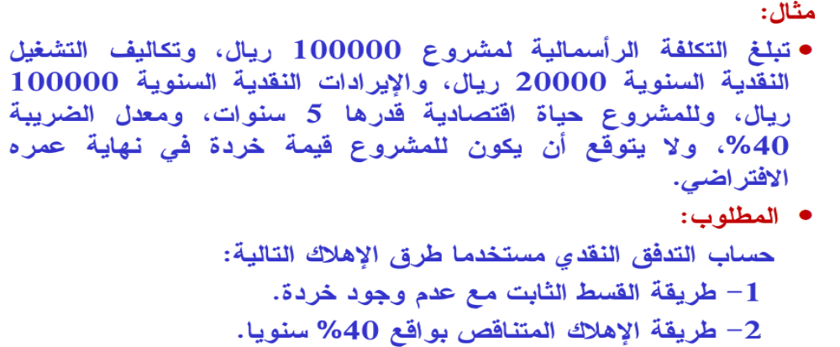
الموازنة الرأسمالية وتقدير التدفقات النقدية
مثال على طريقة القسط الثابت & طريقة الاهلاك المتناقص

Slide 5
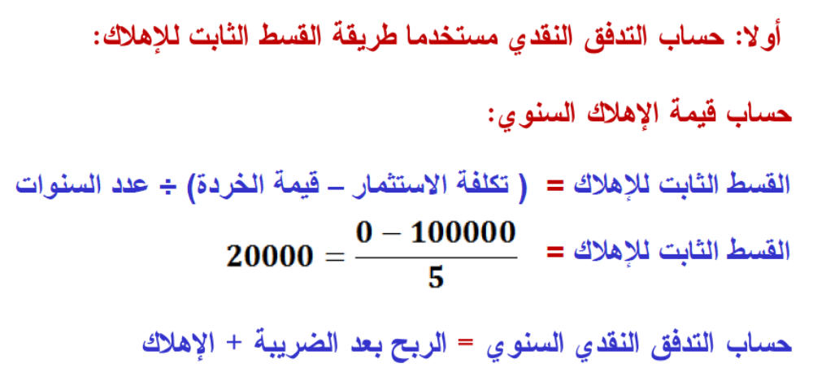
الموازنة الرأسمالية وتقدير التدفقات النقدية

Slide 6
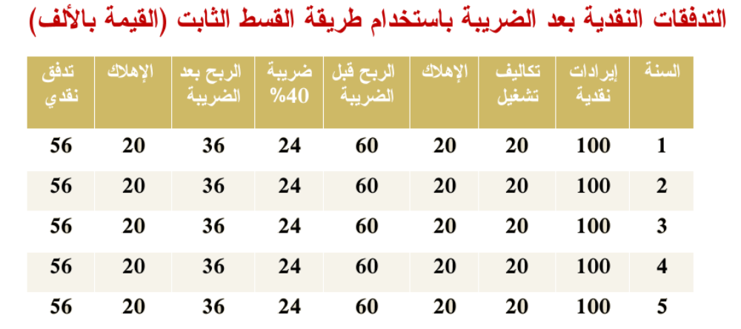
الموازنة الرأسمالية وتقدير التدفقات النقدية

Slide 7
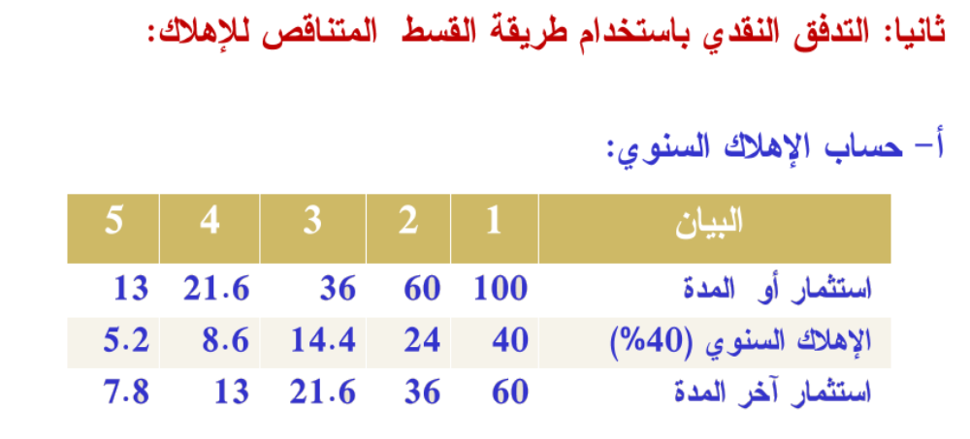
الموازنة الرأسمالية وتقدير التدفقات النقدية

Slide 8
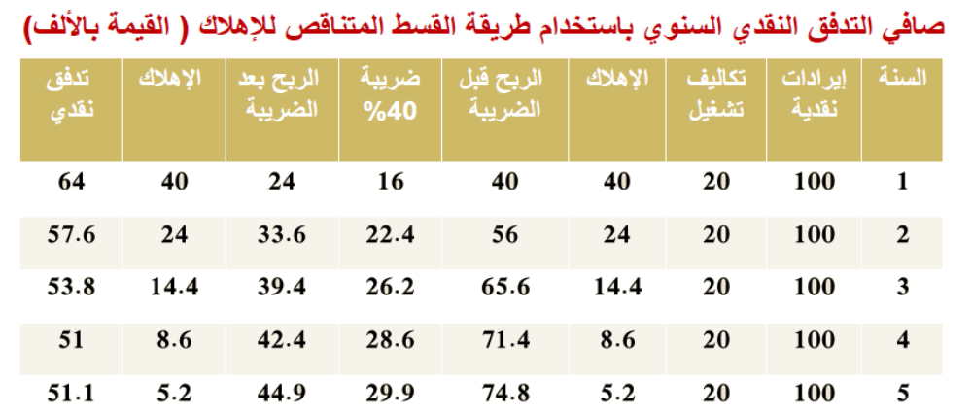
الموازنة الرأسمالية وتقدير التدفقات النقدية

Slide 9
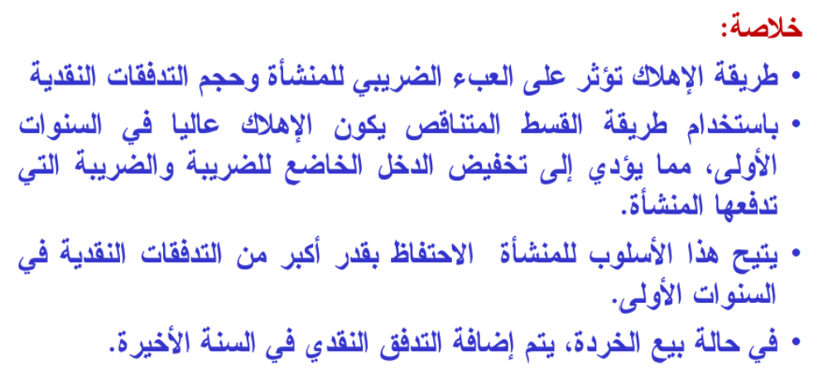
الموازنة الرأسمالية وتقدير التدفقات النقدية

Slide 10
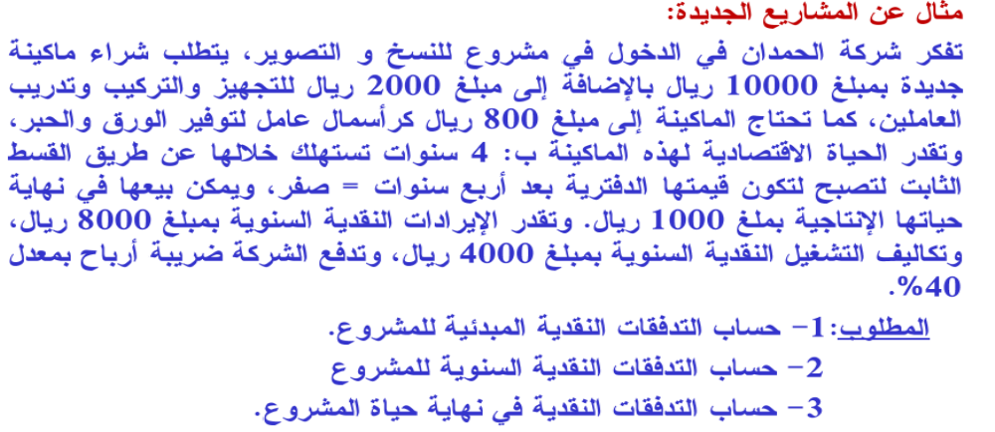
الموازنة الرأسمالية وتقدير التدفقات النقدية

Slide 11
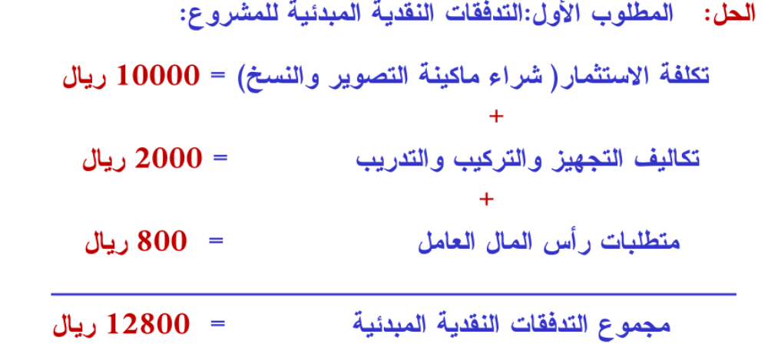
الموازنة الرأسمالية وتقدير التدفقات النقدية

Slide 12
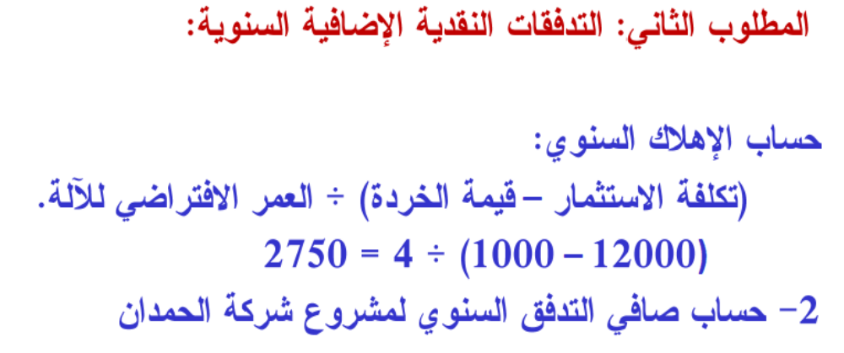
الموازنة الرأسمالية وتقدير التدفقات النقدية

Slide 13
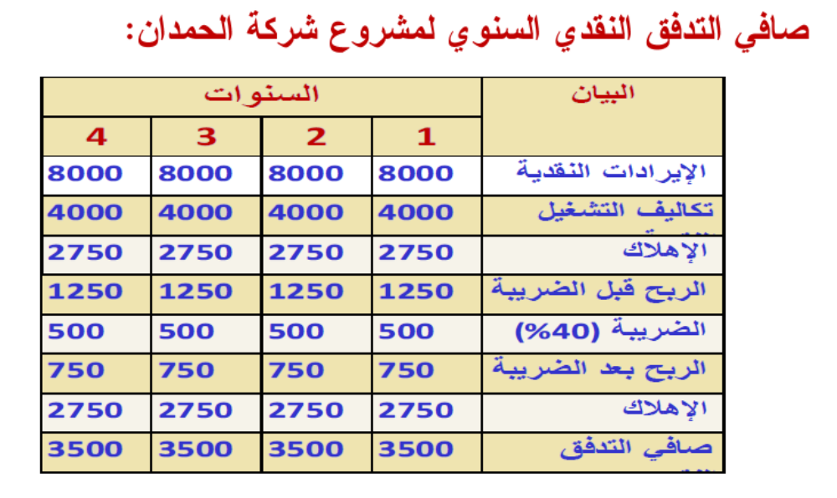
الموازنة الرأسمالية وتقدير التدفقات النقدية

Slide 14
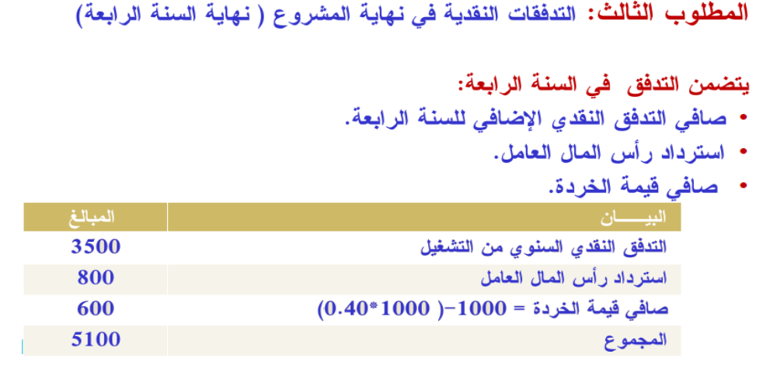
الموازنة الرأسمالية وتقدير التدفقات النقدية

Slide 15
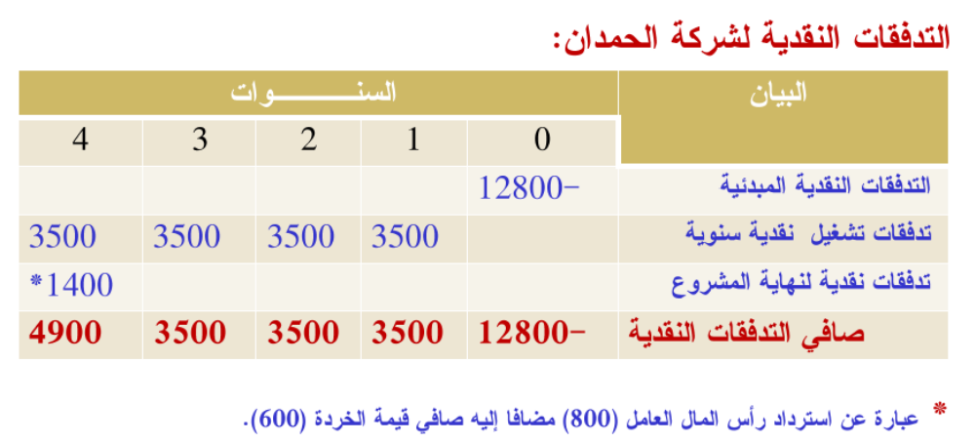
الموازنة الرأسمالية وتقدير التدفقات النقدية

Slide 16

بحمد الله

